Slide 1

«Человек — существо азартное. Хорошего ему мало. Ему подавай самое лучшее»
Чарлз Лэм, английский поэт, публицист и литературный критик эпохи романтизма

Slide 2
Типовые задачи на подбрасывание игральной кости
Поползин Кирилл Евгеньевич,
учитель математики
МБОУ «Гимназия №123» г. Барнаула

Slide 3
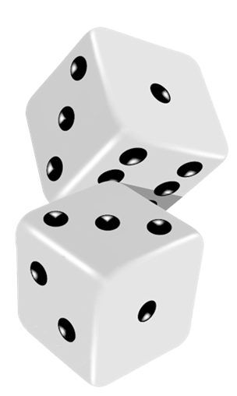
Игральная кость
Игральный кубик или игральная кость служат прекрасным средством для получения случайных событий. Игральная кость имеет уникальную историю.
Игра в кости – одна из древнейших. Она была известна в глубокой древности в Индии, Китае, Лидии, Египте, Греции и Риме.

Slide 4
Математическая игральная кость
Правильные (симметричные кости) кости обеспечивают одинаковые шансы выпадения каждой грани.
Сумма очков на противоположных гранях правильной кости равна 7.
Выпадение всех граней равновозможны.
Математическая кость не имеет ни цвета, ни размера, ни веса, ни иных материальных качеств.

Slide 5
Разнообразие задач на подбрасывание игрального кубика
Подбрасывание кубика один раз;
Подбрасывание кубика дважды, трижды;
Подбрасывание кубика с ограничениями;
Подбрасывание кубика до определенного момента;
Подбрасывание кубика неизвестное количество раз.

Slide 6
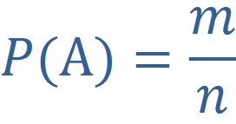

Подбрасывание кубика один раз
При решении таких задач используем классическое определение вероятности
m - количества исходов, благоприятствующих событию;
n - общее число равновозможных исходов.

Slide 7
Подбрасывание кубика один раз
Задача №1
Найти вероятность того, что при бросании игрального кубика выпадет число «4». Ответ округлите до сотых.
А – на кубике выпало число «4».
n =
6
m =
1
P(A) =
1/6
≈ 0,34
Ответ: 0,34

Slide 8
Подбрасывание кубика один раз
Задача №2
Найти вероятность того, что при бросании игрального кубика выпадет число меньшее «4».
А – на кубике выпало число меньше «4».
n =
6
m = {1, 2, 3}
m =
3
P(A) =
3/6
= 1/2
Ответ: 0,5

Slide 9
Подбрасывание кубика один раз
Задача №3
Найти вероятность того, что при бросании игрального кубика выпадет не менее 3. Ответ округлите до сотых.
А – на кубике выпало не менее «3».
n =
6
m = {3, 4, 5, 6}
m =
4
P(A) =
4/6
= 2/3
≈ 0,67
Ответ: 0,67

Slide 10
Подбрасывание кубика несколько раз
Для решения задач с несколькими подбрасываниями можно использовать несколько способов:
Перебор подходящих вариантов, если их небольшое количество;
Работа по формулам умножения и сложения вероятностей;
Визуализация с помощью таблицы.

Slide 11
Подбрасывание кубика несколько раз
Перебор подходящих вариантов
Задача №4.
В случайном эксперименте бросают две игральные кости. Найдите вероятность того, что в сумме выпадет 8 очков. Результат округлите до сотых.
Решение:
A – в результате двух бросков кости в сумме выпало 8 очков.
Всего исходов может быть 36, так как каждый кубик имеет 6 сторон, и по комбинаторному правилу умножения при двух подбрасываниях получаем 6х6.
Перечислим варианты, которые нам в сумме дают 8 очков:
2+6, 3+5, 4+4, 5+3, 6+2
P(А) = 5/36
≈ 0,14.
Ответ: 0,14

Slide 12
Подбрасывание кубика несколько раз
Работа по формулам умножения и сложения вероятностей
Задача №5.
Игральную кость бросают два раза. Найдите вероятность того, что выпавшие значения совпадают. Ответ округлите до сотых.
Решение:
A – в результате двух бросков кости в сумме выпало 8 очков.
Всего исходов – 36.
Подходящие варианты:
11, 22, 33, 44, 55, 66
Вероятность выпадения каждой грани кубика 1/6. Вероятность выпадения каждого, указанного выше, варианта по правилу умножения 1/6 * 1/6 = 1/36.
P(А) = 6*1/36 = 6/36
≈ 0,17.
Ответ: 0,17

Slide 13
Подбрасывание кубика несколько раз
Визуализация с помощью таблицы при двух подбрасываниях
Задача №6.
Игральную кость бросают два раза. Найдите вероятность того, что в сумме выпадет больше 7 очков. Ответ округлите до сотых.
 | 1 | 2 | 3 | 4 | 5 | 6
1
2
3
4
5
6
Решение:
+
A – в результате двух бросков кости в сумме выпало больше 7 очков.
+
+
+
+
+
Начертим таблицу 6х6, чтобы было удобно показать все подходящие исходы.
+
+
+
+
P(А) = 15/36 = 15/36
≈ 0,42.
+
+
+
+
+
Ответ: 0,42

Slide 14
Подбрасывание кубика несколько раз
Визуализация с помощью таблицы при двух подбрасываниях
Задача №7.
Бросили два игральных кубика. Какова вероятность, что сумма выпавших очков не превосходит 9. Ответ округлите до сотых.
 | 1 | 2 | 3 | 4 | 5 | 6
1
2
3
4
5
6
+
+
+
+
+
+
Решение:
+
+
+
+
+
+
A – в результате двух бросков кости в сумма не превосходит 9 очков.
+
+
+
+
+
+
+
+
+
+
+
P(А) = 30/36
≈ 0,83.
+
+
+
+
+
+
+
Ответ: 0,83

Slide 15
Подбрасывание кубика несколько раз
Визуализация с помощью таблицы при двух подбрасываниях
Задача №7.
Бросили два игральных кубика. Какова вероятность, что сумма выпавших очков не превосходит 9. Ответ округлите до сотых.
 | 1 | 2 | 3 | 4 | 5 | 6
1
2
3
4
5
6
Решение:
A – в результате двух бросков кости в сумма превосходит 9 очков.
-
P(А) = 6/36=1/6
-
-
P(А) = 1 - 1/6 = 5/6
≈ 0,83.
-
-
-
Ответ: 0,83

Slide 16
Подбрасывание кубика несколько раз
Визуализация с помощью таблицы при двух подбрасываниях
Задача №8.
Игральный кубик бросают дважды. Найдите вероятность, что произведение выпавших чисел есть нечётное число.
 | 1 | 2 | 3 | 4 | 5 | 6
1
2
3
4
5
6
+
+
+
Решение:
A – в результате двух бросков кости произведение выпавших чисел есть нечётное число.
+
+
+
+
+
+
P(А) = 9/36 = 1/4 = 0,25
Ответ: 0,25

Slide 17
Подбрасывание кубика несколько раз
Визуализация с помощью таблицы при двух подбрасываниях
Задача №9.
Игральный кубик бросают дважды. Найдите вероятность, что на первой кости выпало очков больше, чем на второй. Ответ округлите до сотых.
 | 1 | 2 | 3 | 4 | 5 | 6
1
2
3
4
5
6
Решение:
+
A – в результате двух бросков на первой кости выпало очков больше, чем на второй.
+
+
+
+
+
P(А) = 15/36
≈ 0,42.
+
+
+
+
+
+
+
+
+
Ответ: 0,42

Slide 18
Подбрасывание кубика несколько раз
Подбрасывание кубика с определенными ограничениями
При подбрасывании кубика несколько раз может быть наложен ряд ограничений. Например:
Ни разу не выпало 5 очков;
В сумме выпало строго 8 очков;
Произведение чисел получилось чётным и т.д.
Эти задачи сложнее предыдущих, их можно встретить на ЕГЭ профильного уровня. Разберём несколько примеров.

Slide 19
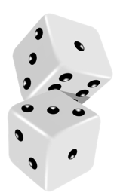
Подбрасывание кубика несколько раз
Подбрасывание кубика с определенными ограничениями
Задача №10
Симметричную игральную кость бросили 2 раза. Известно, что 5 не выпало ни разу. Какова вероятность события «в сумме выпало 8 очков»?
 | 1 | 2 | 3 | 4 | 5 | 6
1
2
3
4
5
6
Решение:
+
A – в результате двух бросков в сумме выпало 8 очков.
Воспользуемся способом построения таблицы и вычеркнем варианты, которые не произошли по условию.
+
+
P(А) = 3/25 = 0,12
Ответ: 0,12

Slide 20
Подбрасывание кубика несколько раз
Подбрасывание кубика с определенными ограничениями
Задача №11
Симметричную игральную кость бросили 3 раза. Известно, что в сумме выпало 6 очков. Какова вероятность события «хотя бы раз выпало 3 очка»?
1 1 4
1 3 2
1 4 1
2 1 3
Решение:
4 1 1
2 3 1
A – в результате трех бросков в сумме выпало 6 очков.
2 2 2
3 1 2
Перечислим варианты, когда при подбрасывании кубика трижды выпадает 6 очков.
1 2 3
3 2 1
После выберем те, где есть 3 хотя бы раз.
P(А) = 6/10 = 0,6
Ответ: 0,6

Slide 21
Подбрасывание кубика несколько раз
Подбрасывание кубика с определенными ограничениями
Задача №12
Первый игральный кубик обычный, а на гранях второго кубика нет чётных чисел, а нечётные числа 1, 3 и 5 встречаются по два раза. В остальном кубики одинаковые. Один случайно выбранный кубик бросают два раза. Известно, что в каком-то порядке выпали 3 и 5 очков. Какова вероятность того, что бросали второй кубик?
Варианты 2 кубика:
 | 1 | 3 | 5 | 1 | 3 | 5
1
3
5
1
3
5
+
+
+
+
Решение:
На первом кубике 3 и 5 очков в каком-либо порядке могут выпасть так: 3-5 или 5-3. Всего 2 способа.
+
+
+
+
Таким образом, есть 10 равновероятных вариантов получить 3 и 5, из них второму кубику соответствует 8 вариантов. Следовательно, вероятность того, что был брошен второй кубик, равна 8/10 = 0,8.

Slide 22
Подбрасывание кубика несколько раз
Подбрасывание кубика до определенного момента
Задача №13
Семён бросал игральную кость до тех пор, пока сумма очков не превысила число 10. Найдите вероятность того, что потребовалось ровно 2 броска. Ответ округлите до тысячных.
 | 1 | 2 | 3 | 4 | 5 | 6
1
2
3
4
5
6
Решение:
Составим таблицу исходов после двух бросков.
Всего исходов 36. Согласно таблице исходов, благоприятствующих искомому событию – 3.
+
+
+
P(А) = 3/36 ≈ 0,083
Ответ: 0,083

Slide 23
Подбрасывание кубика несколько раз
Подбрасывание кубика до определенного момента
Примечание
Заметим, что фраза «игральную кость бросали до тех пор, пока сумма всех выпавших очков не превысила число 10» означает, что игральную кость продолжали бросать, если сумма всех выпавших очков была меньше или равна десяти, и прекратили бросать, когда эта сумма превысила 10. Следовательно, если потребовалось два броска, то именно на втором броске сумма должна была превысить 10.

Slide 24
Подбрасывание кубика несколько раз
Подбрасывание кубика до определенного момента
Задача №14
Семён бросал игральную кость до тех пор, пока сумма очков не превысила число 3. Найдите вероятность того, что потребовалось ровно 2 броска. Ответ округлите до сотых.
 | 1 | 2 | 3 | 4 | 5 | 6
1
2
3
4
5
6
+
+
+
+
+
+
+
+
+
Решение:
+
+
+
+
+
+
Составим таблицу исходов после двух бросков.
+
Всего исходов 36. Согласно таблице исходов, благоприятствующих искомому событию – 3. Значит P(А) = 15/36 ≈ 0,42
Ответ: 0,42

Slide 25
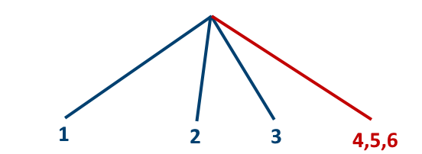
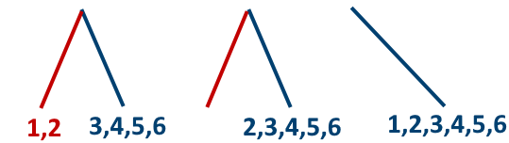
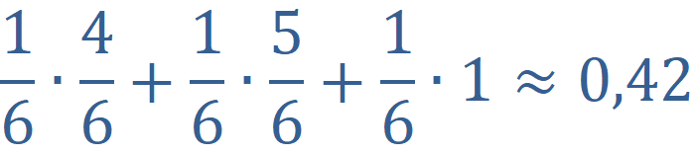
Подбрасывание кубика несколько раз
Подбрасывание кубика до определенного момента
Задача №14
Семён бросал игральную кость до тех пор, пока сумма очков не превысила число 3. Найдите вероятность того, что потребовалось ровно 2 броска. Ответ округлите до сотых.
2 способ решения задачи
3/6
1/6
1/6
1/6
2/6
4/6
1/6
5/6
1

Slide 26
Подбрасывание кубика несколько раз
Подбрасывание кубика до определенного момента
Задача №15. Игральную кость бросали до тех пор, пока сумма всех выпавших очков не превысила число 3. Какова вероятность того, что для этого потребовалось три броска? Ответ округлите до сотых.
1^{й} бросок
2^{й} бросок
3^{й} бросок
Исходов
1
1
2
,3,4,5,6
5
6³ всего исходов
1
1
2
,2
,3,4,5,6
6
2
1
1
,2
,3,4,5,6
6
P(A)
17
17
=
=
= 0,078…
0,08
6³
216

Slide 27
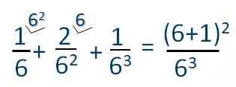
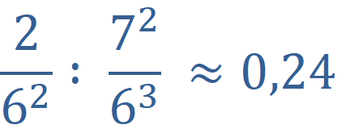
Подбрасывание кубика несколько раз
Подбрасывание кубика до определенного момента
Задача №16. Игральный кубик бросили один или несколько раз. Оказалось, что сумма всех выпавших очков равна 3. Какова вероятность того, что было сделано два броска? Ответ округлите до сотых.
Число
бросков
Исходы «сумма выпавших очков равна 3»
P
1
1 бросок
3
6
2
;
2; 1
2 броска
1; 2
6²
1
3 броска
1; 1; 1
6³

Slide 28
«Лучший бросок кости — за окно»
Хорас Смит (Гораций Смит), американский оружейник и изобретатель

Slide 29
Поползин Кирилл Евгеньевич,
учитель математики МБОУ «Гимназия №123»
e-mail: popolzin-kirill22@mail.ru

